Slide 1
ดนตรีกับสังคม
และวัฒนธรรม

Slide 2
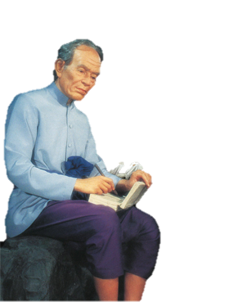
อิทธิพลของดนตรีกับบุคคลและสังคม
อิทธิพลของดนตรีกับบุคคล
อิทธิพลของดนตรีกับสังคม

Slide 3
อิทธิพลของดนตรีกับสังคม
การทำกิจกรรมร่วมกัน ร่วมกันประกอบพิธีตามความเชื่อ หรืองานประเพณีต่างๆ เช่นการฟ้อนรำ ซึ่งทุกสังคมล้วนมีวัฒนธรรมอันเป็นเอกลักษณ์เฉพาะที่บ่งบอกบอกกลุ่มชาติพันธุ์นั้น

Slide 4
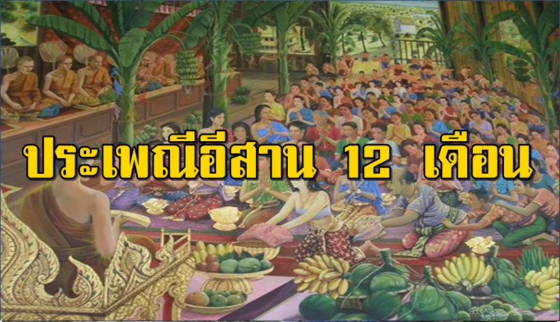
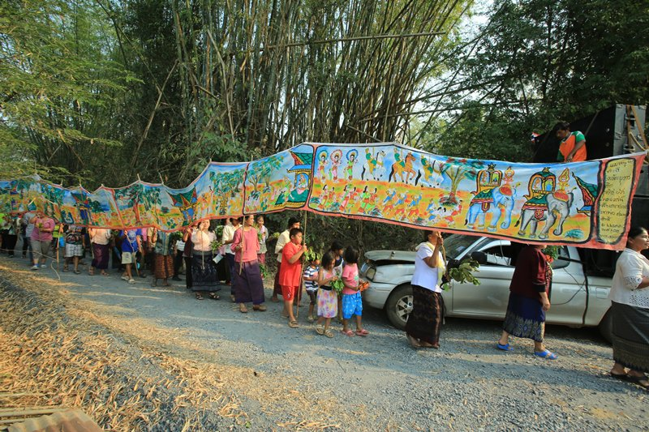

Slide 5
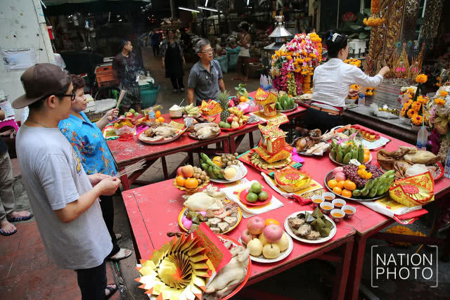
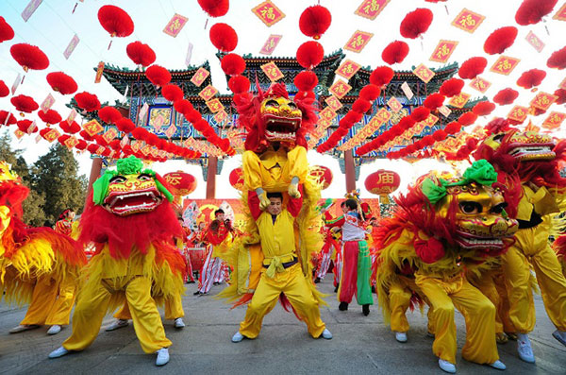

Slide 6
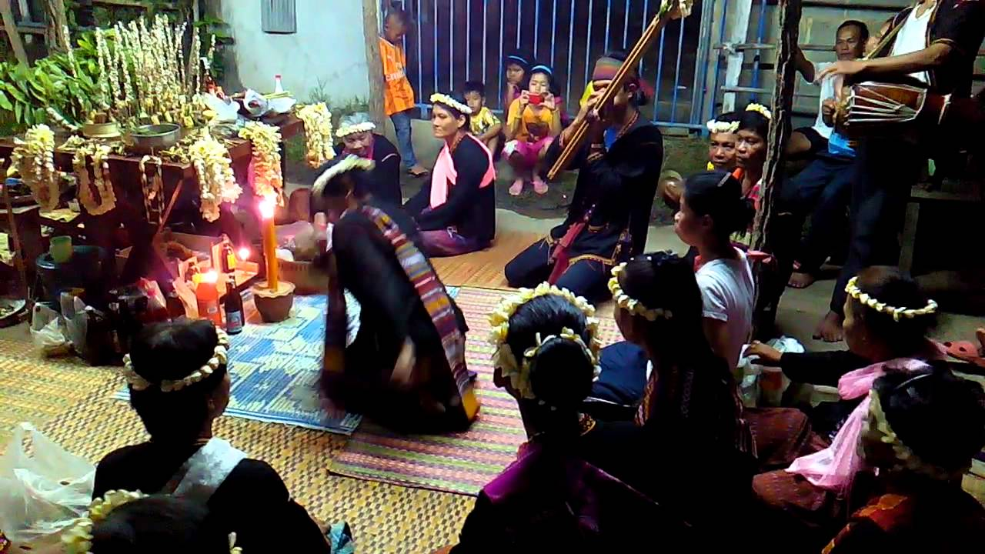
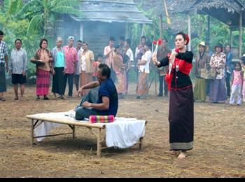

Slide 7
ให้นักเรียนบอก
ภาพประเพณีที่กำหนดให้
ว่าเป็นประเพณีของจังหวัดใด

Slide 8
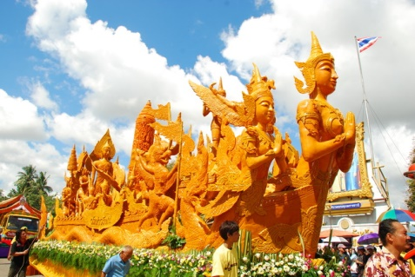
อุบลราชธานี

Slide 9
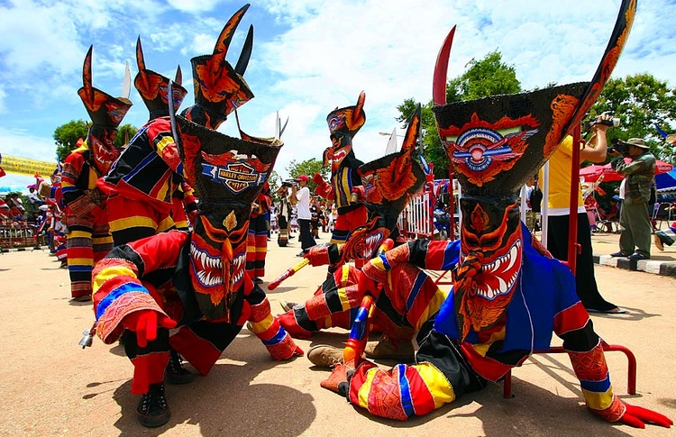
เลย

Slide 10
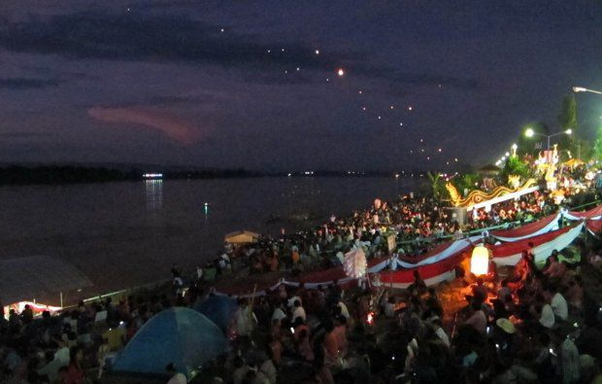
หนองคาย

Slide 11
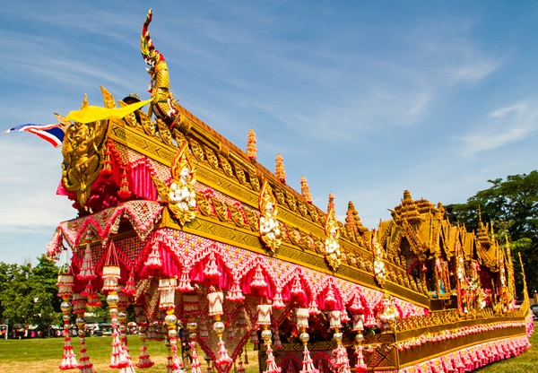
ยโสธร

Slide 12
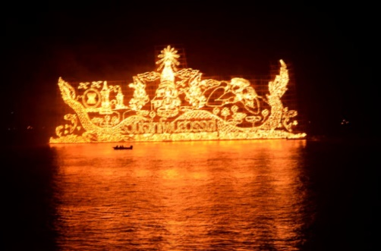
นครพนม

Slide 13
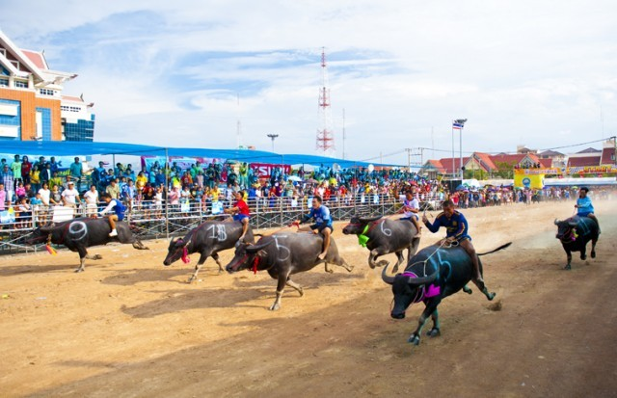
ชลบุรี

Slide 14
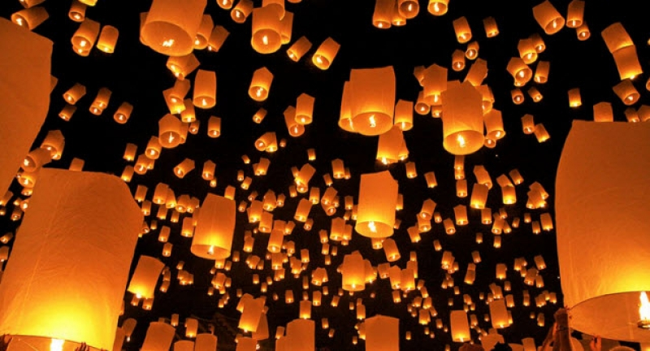
เชียงใหม่

Slide 15
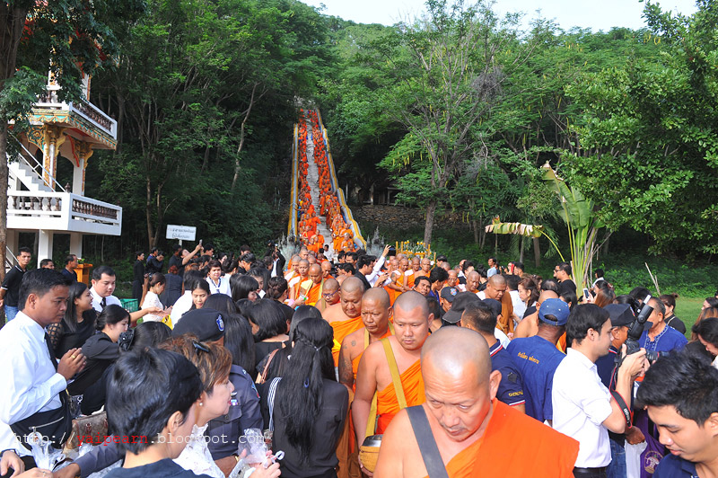
อุทัยธานี

Slide 16
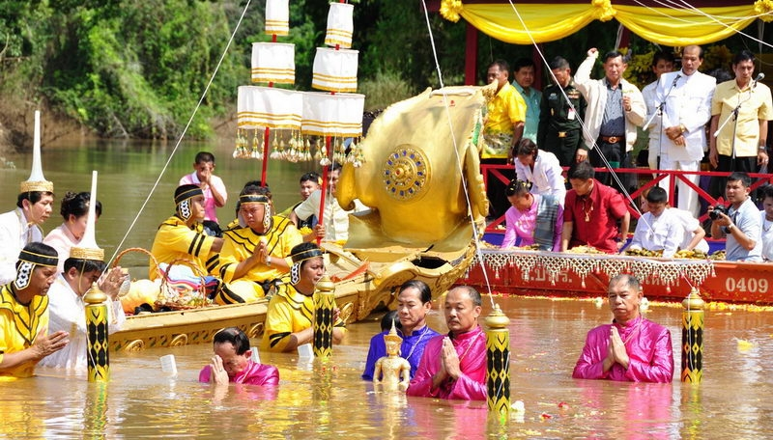
เพชรบูรณ์

Slide 17
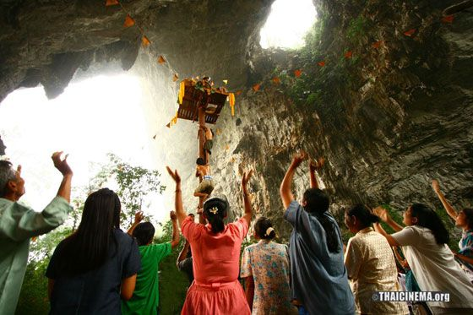
นครศรีธรรมราช

Slide 18
วิวัฒนาการของดนตรีไทย
ในแต่ละยุคสมัย

Slide 19
วิวัฒนาการของดนตรีไทยในแต่ละยุคสมัย
สมัยสุโขทัย
สมัยอยุธยา
สมัยกรุงรัตนโกสินทร์

Slide 20
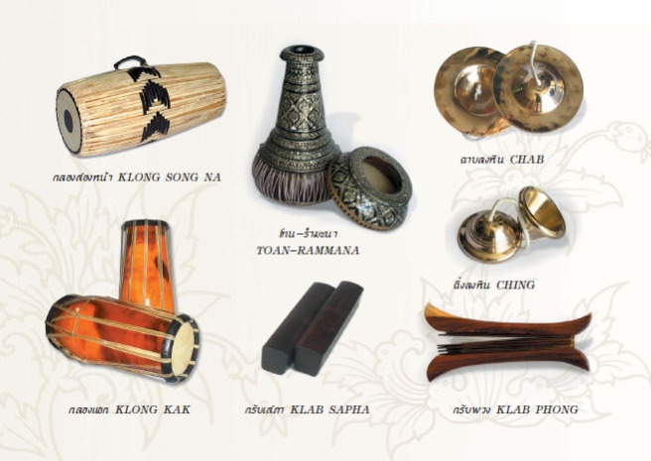
สมัยสุโขทัย

Slide 21
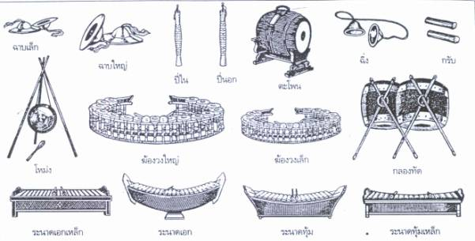
สมัยอยุธยา

Slide 22
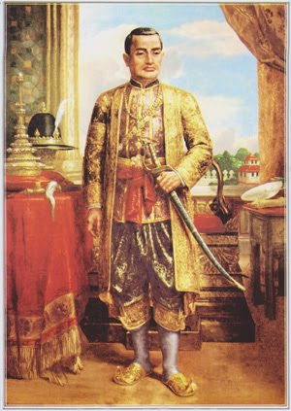
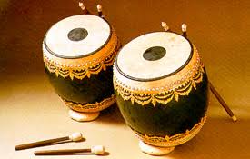
สมัยกรุงรัตนโกสินทร์
พระบาทสมเด็จพระพุทธยอดฟ้าจุฬาโลกมหาราช
กลองทัด

Slide 23
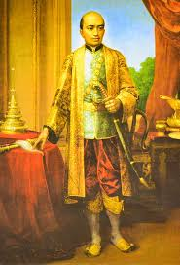
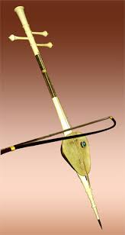
สมัยกรุงรัตนโกสินทร์
พระบาทสมเด็จพระพุทธเลิศหล้านภาลัย
ซอสายฟ้าฟาด

Slide 24
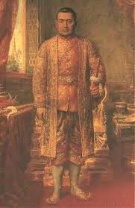
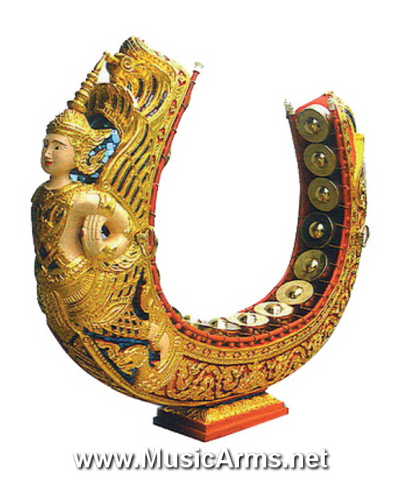
สมัยกรุงรัตนโกสินทร์
พระบาทสมเด็จพระนั่งเกล้าเจ้าอยู่หัว
ฆ้องวงเล็ก

Slide 25
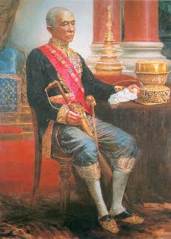
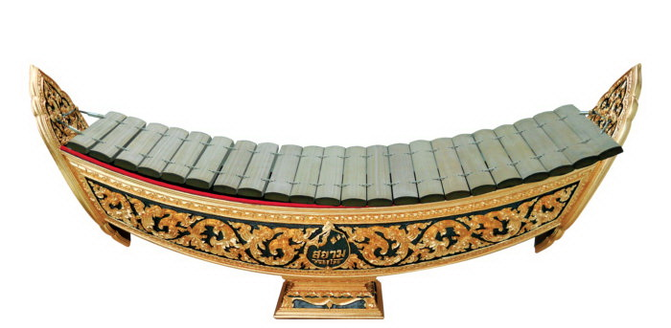
สมัยกรุงรัตนโกสินทร์
พระบาทสมเด็จพระจอมเกล้าเจ้าอยู่หัว
ระนาดทอง

Slide 26
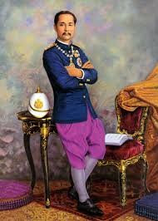
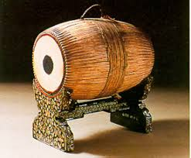
สมัยกรุงรัตนโกสินทร์
พระบาทสมเด็จพระจุลจอมเกล้าเจ้าอยู่หัว
ตะโพน

Slide 27
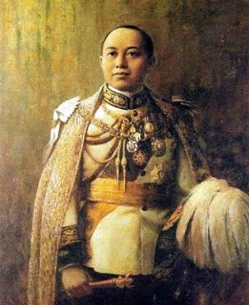
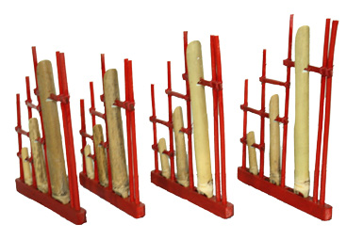
สมัยกรุงรัตนโกสินทร์
พระบาทสมเด็จพระมงกุฎเกล้าเจ้าอยู่หัว
อังกะลุง

Slide 28
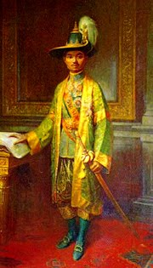
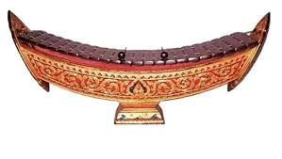
สมัยกรุงรัตนโกสินทร์
พระบาทสมเด็จพระปกเกล้าเจ้าอยู่หัว

Slide 29
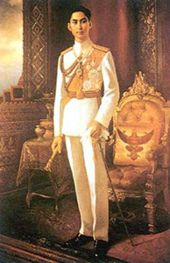
สมัยกรุงรัตนโกสินทร์
พระบาทสมเด็จพระปรเมนทรอานันทมหิดล
สมัยนี้นิยมเล่นดนตรีแบบตะวันตก

Slide 30
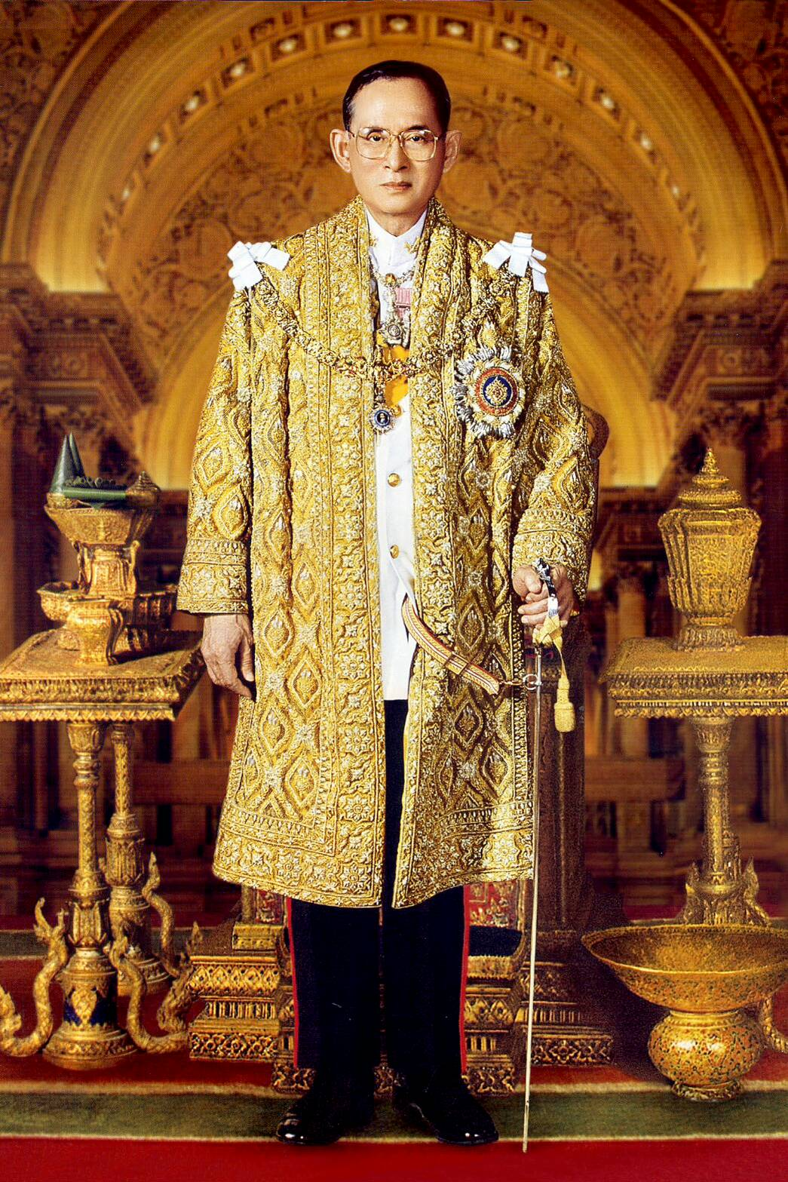
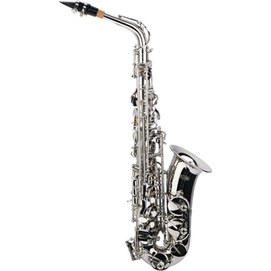
สมัยกรุงรัตนโกสินทร์
พระบาทสมเด็จพระภูมิพลอดุลยเดชมหาราช
แซกโซโฟน

